Slide 1
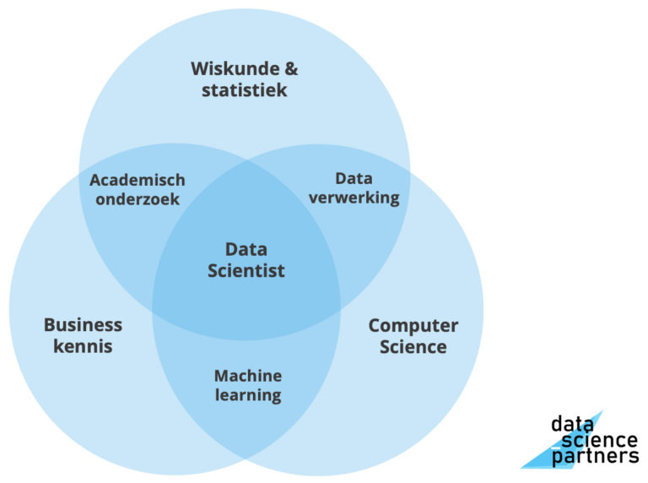
Wat is Data Science?
Het bestuderen van data
Opnemen, bewaren en analyseren van data om effectief de bruikbare informatie te extraheren
Het doel van data science is om inzicht en kennis te verkrijgen van elk type data – zowel gestructureerd als ongestructureerd
Belangrijkste missie is om inzicht en betekenis te geven aan deze data op een uitlegbare en verantwoorde manier.
I.e.: Python, R, Julia

